Slide 1


تقنية رقمية 2-1
الوحدة الاولى : علم البيانات
الدرس الثاني :جمع البيانات والتحقق من صحتها
تصميم الاستاذة :
عبير الغريب

Slide 2

الحضور والغياب

Slide 3

استراتيجية شريط الذكريات
ماذا تعلمنا في الحصة الماضية ؟

Slide 4

نواتج التعلم
معرفة مفهوم جمع البيانات .
تمييز مصادر البيانات الرئيسة والثانوية .
معرفة أنواع التحقق من صحة البيانات .
تطبيق التحقق من صحة البيانات في إكسل .

Slide 5

تقويم قبلي
طلب منكم بحثاَ علمياً حول موضوع معين , هل هناك تطبيقات وبرمجيات تساعد في الحصول على نتائج دقيقة للبحث العلمي ؟

Slide 6

جمع البيانات
تُعد مرحلة جمع البيانات (Data Collection)من أهم مراحل الدراسة لظاهرة معينة، وهي عملية جمع الحقائق والأرقام والكلمات للمتغيرات المستهدفة وتحسينها، ويمكن جمع البيانات باستخدام أجهزة مختلفة مثل المستشعرات ومسجلات البيانات.

Slide 7


جمع البيانات
تختلف طرق جمع البيانات باختلاف الوصف، ولكن تظل عملية التحقق من مراحل جمع البيانات بطريقة دقيقة وصادقة مهمة دائمًا فمثلاً:
تُعدُّ معرفة حالة الطقس واحدة من أهم المجالات المتعلقة بالسفر. يمكن استخدام العديد من الأجهزة لجمع العوامل المتعلقة بالطقس، بما في ذلك مستشعرات درجة الحرارة ومستشعرات الرياح ومقاييس المطر ومقاييس الرطوبة.
البيانات التي يتم جمعها من هذه الأجهزة هي: قيم درجة الحرارة، وقيم سرعة الرياح، ومعدل هطول الأمطار.

Slide 8
مصادر البيانات الرئيسة والثانوية
يوجد تصنيفان أساسيان لمصادر البيانات:
مصادر البيانات الثانوية
secondary data sources
مصادر البيانات الرئيسة primary data sources

Slide 9

مصادر البيانات الرئيسة
يحتوي مصدر البيانات الرئيسية على بيانات لم تجمع من قبل
وهي بيانات أساسية

Slide 10

مصادر البيانات الثانوية
تأتي هذه البيانات عندما نستخدم مصدر البيانات الرئيسي لإنتاج بيانات أخرى
مثال : استخدام بيانات درجة الحرارة و سرعة الرياح من مستشعرين مختلفين
للحصول على درجة حرارة الرياح الباردة.

Slide 11
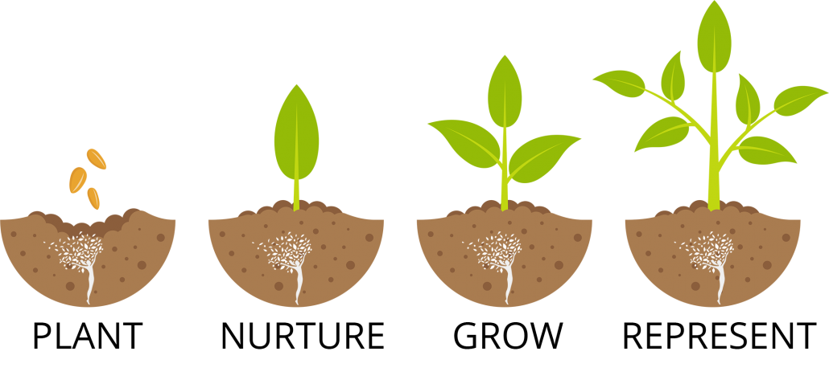
تقويم بنائي
تعد مرحلة جمع البيانات من أهم مراحل الدراسة لظاهرة معينة ( )

Slide 12
تقويم بنائي
تأتي مصادر البيانات الثانوية عندما نستخدم مصدر البيانات الرئيس لإنتاج بيانات أخرى ( )

Slide 13
تقويم بنائي
جميع طرق جمع البيانات متشابهة ( )

Slide 14
تقويم بنائي
يوجد تصنيفان أساسيان لمصادر البيانات ( )

Slide 15

التحقق من صحة إدخال البيانات
يشير مفهوم التحقق من صحة إدخال البيانات إلى أي نشاط يتحقق من أن البيانات المدخلة تأتي من مجموعة من القيم المعتمدة، وتتوافق مع القواعد المقبولة للبيانات، وقد تتبع تلك البيانات بعض العمليات والإجراءات التصحيحية، وتهدف عملية التحقق من صحة البيانات إلى ضمان الدقة والجودة، وتنفذ من خلال إنشاء عدة فحوصات لضمان الاتساق المنطقي للبيانات المدخلة والمخزنة؛ فإذا كانت البيانات متوافقة مع القواعد ستقبل، وإلا فسترفض.

Slide 16

التحقق من صحة إدخال البيانات
على سبيل المثال يمكن أن يتراوح النطاق المقبول لقيم درجة حرارة الهواء المسجلة من مستشعر درجة الحرارة من سالب 88 درجة مئوية (أدنى درجة حرارة) إلى 58 درجة مئوية (أعلى درجة حرارة). ويجب ألا يسجل مستشعر درجة الحرارة قيم درجة حرارة الهواء مثل 1.000.000.000.000 درجة مئوية، حيث يشير ظهور مثل هذا النوع من البيانات في نتائج المستشعر المسجلة إلى حدوث خلل فيه ويجب رفض القيمة.

Slide 17
التحقق من لبحث
التحقق من النطاق
يساعد على تقليل الأخطاء باستخدام قائمة محدودة من قيم مدخلة مسبقا.
يستخدم للتأكد من أن الأرقام المدخلة تقع ضمن نطاق معين ويشمل حدين هما: الحد الأقصى والحد الأدنى.
انواع التحقق من صحة البيانات المدخلة
التحقق من الصيغة
التحقق من التواجد
يستخدم للتأكد من أن البيانات تأتي بصيغة محددة مسبقا ولن يسمح بأي صيغة أخرى يتم إدخالها في الخلية.
يجعل عملية الإدخال إلزامية في الخلية مما يضمن عدم تركها فارغة.
التحقق من الطول
التحقق من التنوع
يهدف إلى التأكد من أن الرموز والحروف تدخل بنطاق طول محدد.
يضمن إدخال المستخدمين لنوع القيمة الصحيح - حقل محدد.

Slide 18


أحد أنواع التحقق من صحة البيانات المدخلة ويجعل عملية الإدخال إلزامية في الخلية مما يضمن عدم تركها فارغة :
التحقق من البحث
التحقق من التواجد
التحقق من الطول
تقويم ختامي

Slide 19
أحد أنواع التحقق من صحة البيانات المدخلة ويهدف إلى التأكد من أن الرموز والحروف تدخل بنطاق طول محدد :
التحقق من البحث
التحقق من التواجد
التحقق من الطول
تقويم ختامي

Slide 20
أحد أنواع التحقق من صحة البيانات المدخلة ويستخدم للتأكد من أن الأرقام التي تُدخل تقع ضمن نطاق معين ويشمل حدين هما : الحد الأدنى والحد الأقصى :
التحقق من البحث
التحقق من التواجد
التحقق من النطاق
تقويم ختامي

Slide 21
أحد أنواع التحقق من صحة البيانات المدخلة ويساعد على تقليل الأخطاء باستخدام قائمة محدودة من القيم المحددة سابقاً :
التحقق من البحث
التحقق من التواجد
التحقق من الطول
تقويم ختامي

Slide 22
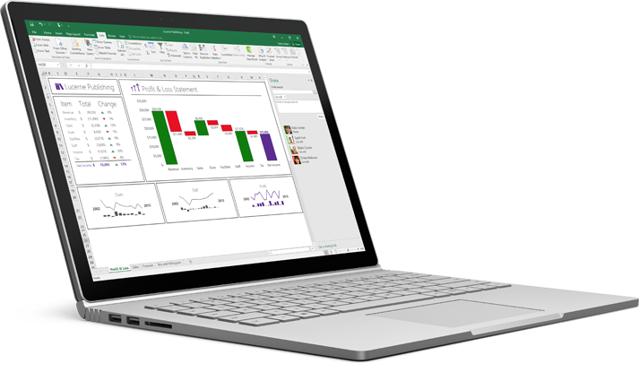
التطبيق الجزء العملي على برنامج إكسل

Slide 23

التحقق من صحة البيانات في إكسل
يوجد العديد من التطبيقات التي يمكن استخدامها للتحقق من صحة البيانات المدخلة، مثل برنامج مايكروسوفت إكسل Microsoft Excel في الجزء العملي من هذا الدرس سننشئ ورقة بيانات في برنامج مايكروسوفت إكسل من أجل تطبيق التحقق من صحة البيانات التي تعلمتها في الجزء النظري.

Slide 24


التحفيز
مجموعة الرابعة
مجموعة الثالثة
مجموعة الثانية
مجموعة الاولى

Slide 25

الواجب
حل الواجب الخاص بالدرس في دفتر المهام والواجبات.

Slide 26
شكرا لحسن المتابعة والمشاركة

